Slide 1
Scheiden van dieren
Gemaakt door: Xander Balster, Gerjan Wessels en Nick Smit

Slide 2
minimale Leeftijd
honden: 7 weken
katten: 7 weken
konijnen: 6 weken
4 weken, maar op geboorteplek
varkens: 28 dagen
chimpansees: 4 jaar
resusapen: 2 jaar
java-apen: 2 jaar
doodshoofdapen: 9 maanden
papegaaiachtigen: de leeftijd verschilt per soort

Slide 3
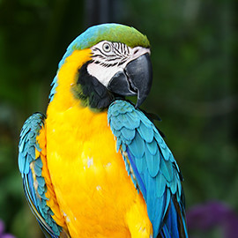
Afscheiding Papegaaien
Zelf eten
Verschillend per soort
Aggressieve ouder

Slide 4
Lichamelijke ingrepen

Slide 5
Lichamelijke ingrepen
Geen lichamelijke ingrepen, er zijn uitzonderingen:
Medisch noodzaak
Wettelijk aangewezen

Slide 6
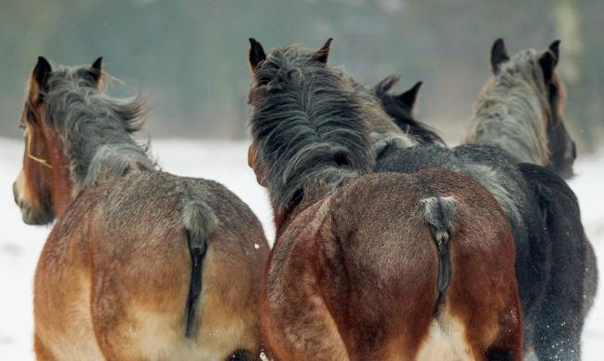
Couperen
Levende weefsels
Verboden
Couperen staart en/of oren
Alleen medisch noodzaak

Slide 7
Tenstoonstelling en handel
Gecoupeerden niet veroorloofd
Ook niet als het in een ander land is gebeurd
Gecoupeerde dieren mogen niet verhandeld worden

Slide 8
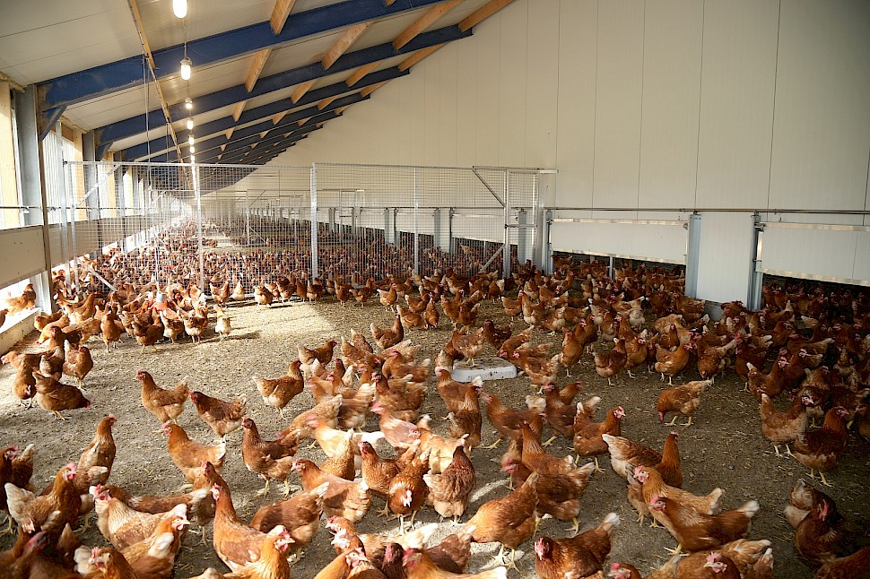
Pluimvee
Met ingreep mag je niet houden
Ook niet legaal in buitenland

Slide 9
einde
Bedankt voor het luisteren!
Nog vragen?

